Slide 1

VYSOKÁ ŠKOLA TECHNICKÁ A EKONOMICKÁ
V ČESKÝCH BUDĚJOVICÍCH
Ústav technicko-technologický
Racionalizace dispečerského řízení při provozních komplikacích
Bc. Petra Podlešáková
Vedoucí práce: doc. Ing. Rudolf Kampf, Ph.D., MBA
Oponent práce: Ing. Martin Stach
České Budějovice, duben 2022

Slide 2
CÍL PRÁCE
CÍLEM PRÁCE JE NA ZÁKLADĚ ANALÝZY SOUČASNÉHO STAVU PROVÉST ZHODNOCENÍ PRÁCE DISPEČERA PŘI MIMOŘÁDNÝCH UDÁLOSTECH A MIMOŘÁDNOSTECH. NA ZÁKLADĚ TOHO NAVRHNOUT ŘEŠENÍ, KTERÁ POVEDOU K ZEFEKTIVNĚNÍ DISPEČERSKÉHO ŘÍZENÍ VČETNĚ ZHODNOCENÍ NOVÝCH OPATŘENÍ.

Slide 3
POUŽITÉ METODY
METODA SBĚRU DAT A ANALÝZA DOKUMENTŮ
METODA POZOROVÁNÍ
METODA KOMPARACE
METODA ZKUŠENOSTÍ
KALKULACE NÁKLADŮ

Slide 4
CHARAKTERISTIKA PRÁCE DISPEČERA DRÁŽNÍ DOPRAVY
POPIS SPOLEČNOSTI GW TRAIN REGIO A.S.
DISPEČERSKÝ APARÁT DOPRAVCE
PROGRAMY VYUŽÍVANÉ PŘI DISPEČERSKÉ ČINNOSTI
  WEBCOMOST
  KADR
  ISOŘ
  GRAPP

Slide 5
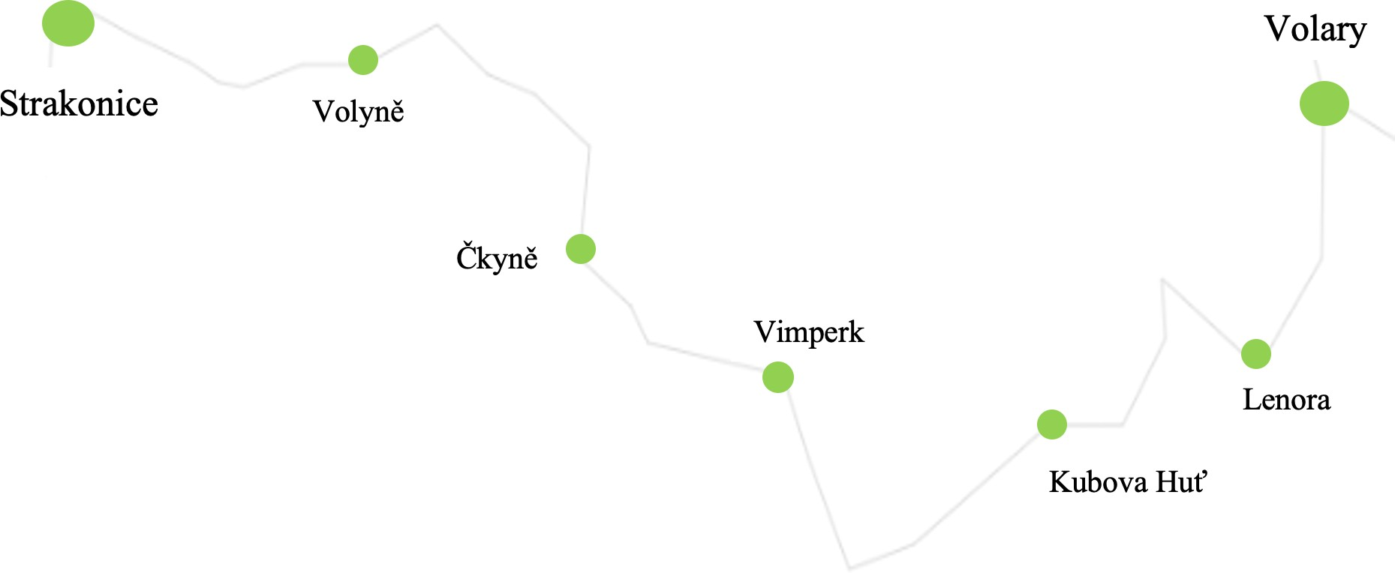
ANALÝZA SOUČASNÉHO STAVU ŘEŠENÍ PROVOZNÍCH KOMPLIKACÍ
POPIS TRATĚ Č. 198 STRAKONICE - VOLARY

Slide 6
STATISTIKA PROVOZNÍCH KOMPLIKACÍ NA TRATI Č. 198
BĚHĚM ROKU 2021 BYLO NA TRATI Č. 198 EVIDOVÁNO 28 MIMOŘÁDNOSTÍ V PROVOZU
DRUH MIMOŘÁDNOSTI | ČETNOST | PRŮM. DOBA ŘEŠENÍ [min.]
PADLÝ OBJEKT V PROSTORU DRÁHY | 9 | 130
PORUCHA HNACÍHO VOZIDLA | 17 | 78
PORUCHA ZAŘÍZENÍ DRÁHY | 1 | 25
INCIDENT MEZI CESTUJÍCÍMI | 1 | 35

Slide 7
STATISTIKA PROVOZNÍCH KOMPLIKACÍ NA TRATI Č. 198
BĚHEM ROKU 2021 BYLY NA TRATI Č. 198 EVIDOVÁNY 4 MIMOŘÁDNÉ UDÁLOSTI V PROVOZU
DRUH MIMOŘÁDNÉ UDÁLOSTI | ČETNOST | PRŮM. DOBA ŘEŠENÍ [min.]
STŘET S OSOBNÍM AUTOMOBILEM | 3 | 157
ZRANĚNÍ CESTUJÍCÍHO PŘI VÝSTUPU Z VLAKU | 1 | 165

Slide 8
LOGISTIKA ŘEŠENÍ PROVOZNÍCH KOMPLIKACÍ
BUDE UVAŽOVÁNA SITUACE, KDY STROJVEDOUCÍ VLAKU 18107 JEDOUCÍHO Z VOLAR DO STRAKONIC OHLÁSÍ V 11:25 DISPEČERSKÉMU PRACOVIŠTI, ŽE VE 45. KILOMETRU TRATI V ÚSEKU KUBOVA HUŤ – LIPKA SE NACHÁZÍ PADLÝ STROM V PROSTOTU DRÁHY,
PŘED KTERÝM VČASNĚ A BEZPEČNĚ ZASTAVIL DRÁŽNÍ VOZIDLO. TATO PROVOZNÍ KOMPLIKACE JE KATEGORIZOVÁNA JAKOŽTO MIMOŘÁDNOST V PROVOZU (PRŮMĚRNÁ DOBA ŘEŠENÍ 130 MINUT).
EKONOMICKÉ A PROVOZNÍ ŘEŠENÍ

Slide 9
NÁVRH NOVÉHO ŘEŠENÍ
NEJVĚTŠÍM PROBLÉMEM JE DOJEZDOVÝ ČAS HZS SŽ (75-85 MINUT)
STAVEBNÍM KAMENEM NOVÉHO NÁVRHU JE ZAPOJENÍ SLOŽEK DOBROVOLNÝCH OBLASTNÍCH HASIČŮ
NAVRHOVANÉ ŘEŠENÍ SOUVISÍ S OBLASTNÍM ROZLOŽENÍM JEDNOTEK DOBROVOLNÝCH HASIČŮ A MOŽNOSTI JEJICH NASAZENÍ I MIMO DENNÍ DOBU. TRAŤ Č. 198 JE POKRYTA JEDNOTKAMI SDH VOLARY, SDH LENORA A SDH HORNÍ VLTAVICE (15 MINUT)

Slide 10
DOSAŽENÉ VÝSLEDKY
KOMPARACE NAVRHOVANÝCH ŘEŠENÍ Z POHLEDU ZPOŽDĚNÍ JEDNOTLIVÝCH SPOJŮ
  EKONOMICKÝ NÁVRH 107 MINUT
  PROVOZNÍ NÁVRH 62 MINUT
  NOVÉ OPATŘENÍ 35 MINUT
  KOMPARACE NAVRHOVANÝCH ŘEŠENÍ Z POHLEDU NÁKLADŮ VYNALOŽENÝCH NA NÁHRADNÍ AUTOBUSOVOU DOPRAVU
  EKONOMICKÝ NÁVRH 2 714 KČ
  PROVOZNÍ NÁVRH 4 772 KČ
  NOVÉ OPATŘENÍ 2 298 KČ

Slide 11
ZÁVĚREČNÉ SHRNUTÍ
VYUŽÍVÁNÍ JEDNOTEK DOBROVOLNÝCH HASIČŮ MÁ SMYSL
SNÍŽENÍ DOPADU ZPOŽDĚNÍ NA CESTUJÍCÍ A SNÍŽENÍ EKONOMICKÉ NÁROČNOSTI REALIZACE NÁHRADNÍ AUTOBUSOVÉ DOPRAVY
SESTAVENÍ PLÁNU ZAPOJENÍ DOBROVOLNÝCH SLOŽEK IZS V PROVOZNÍ OBLASTI ŠUMAVA

Slide 12

DĚKUJI ZA POZORNOST

Slide 13
OTÁZKY VEDOUCÍHO A OPONENTA
VYSVĚTLETE VÝRAZ “SIMULOVANÉ MIMOŘÁDNOSTI V PROVOZU“.
BUDOU VÝSLEDKY PRÁCE APLIKOVANÉ?
JE MOŽNÉ PODLE VÁS APLIKOVAT TENTO PŘÍSTUP I NA ZBÝVAJÍCÍ DVĚ TRATĚ V RÁMCI PROVOZNÍHO SOUBORU ŠUMAVA?
ZABÝVALA JSTE SE TAKÉ ŘEŠENÍM MIMOŘÁDNÝCH UDÁLOSTÍ NA ŽELEZNICI NAPŘÍKLAD V RAKOUSKU NEBO ŠVÍCARSKU?

